Slide 1


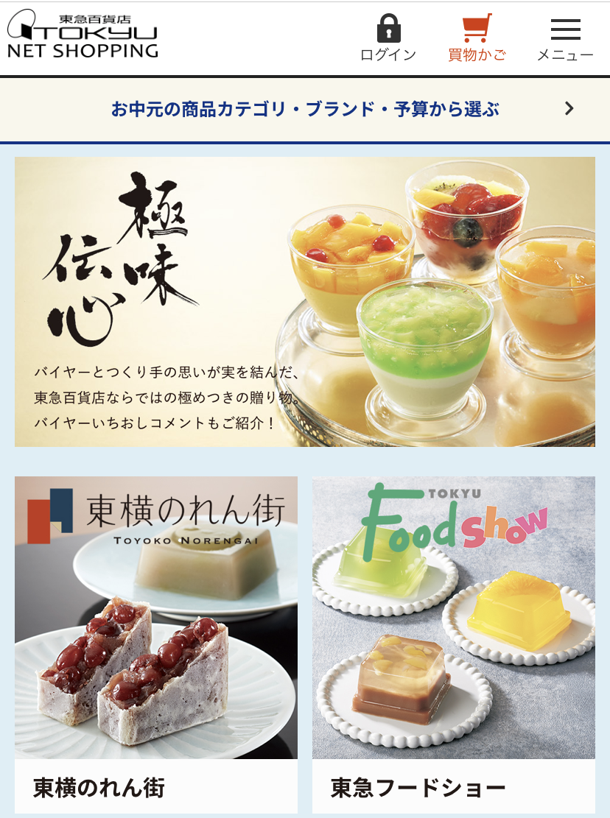
食品サプライヤー募集！
東商バイヤーズミーティング
東急百貨店
との個別商談会
東急百貨店 とは…
フード事業に注力している百貨店で、食品の売上シェアは50％を超えています。現在は、ネットショッピングに力入れており、システム改修を含め、更なる強化を計画中。今回対象となる中元・歳暮では特にネットショッピングによる売上拡大が継続しており、いまでは中元・歳暮売上の約40％がオンライン経由によるものとなっている。
東急百貨店 HP
開催日時 2023年10月3日（火）10：00～17：00
会 場 東京商工会議所 会議室 （※会場での対面式）
スイーツ・総菜・地域性や季節性の
ある商品等 など ※酒類は対象外
食品全般
募集カテゴリー
●募集商品イメージ
①スイーツ・惣菜（簡単解凍）※酒類は対象外
・パッケージを含め中元・歳暮にふさわしいギフト商材
・フォーマルではないカジュアルなパーソナルギフト商材
②地域性・ご当地食材を使った商品や、
季節性の高い食材を使った商品（6・7月、11・12月）
③各地域で一定の認知性・流通性のある商品であればなお良い
※一部、自家需要商品も募集
※右下のQRコード（ネットショッピングサイト）から
掲載商品のイメージを必ずご確認の上、ご応募ください。
●消費者のイメージ
スマートフォンで毎日のように情報収集を
行っている生活にゆとりがある50代の女性
●採用時の取り扱いについて
・お中元/お歳暮カタログへの掲載
・ネットショッピングサイトへの掲出
※今回、店頭での取り扱いは想定なし
●条件面
・産地直送（メーカー直送）対応
・個人宅への配送を前提とした商品形態
・賞味期限は目安30日以上が望ましい
・PL保険加入済、小ロット対応
特に、以下の要件を満たす商品を募集します
※お中元のカタログイメージ
※ネットショッピングサイトイメージ
▲ネットショッピング
サイトはこちら

Slide 2
東急百貨店との個別商談会 開催概要
開催日程 | ２０２３年１０月３日（火）１０時００分～１７時００分 ※集合時間は各社により異なります。詳細のご案内は商談会２週間前迄にメールでご連絡します。
会 場 | 東京商工会議所会議室（千代田区丸の内３－２－２ 丸の内二重橋ビル５階）
商談時間 | ２５分
参 加 費 | ５，０００円（商工会議所会員限定） ※申込後、バイヤーとの商談が組まれた時点で 、参加費が発生します。 ※ご商談いただける場合には９月中旬頃に時間を記載したメール、及び請求情報を東京商工会議所よりお送りいたします。（支払先：東京商工会議所、支払方法：振込）
定 員 | ２４社ほど ※バイヤーによる事前選考がございます。
募集対象 | 表面の募集カテゴリーに該当する商品を持つ事業者 ※ご応募は大変恐縮ですが、１社につき１商品に限らせていただきます。
募集締切 | ２０２３年８月２５日（金）正午
お申し込みの際にご提供いただいたお客様の情報は、当会議所のほか、東京商工会議所、日本政策金融公庫、㈱東急百貨店と共有のうえ当該イベントの申込受付の管理、運営上の管理に利用するほか、東京商工会議所が主催する各種事業のご案内（ＤＭ及びＦＡＸ）のために利用させていただきます。今後、ご案内が不要の場合にはお知らせください。
【申込書】
事業所名（支店・屋号）
(フリガナ)
(会員番号： ）
業種・事業内容 |  |  | 資本金
 |  |  | 万円
申込担当者
部署・役職 | 氏名 |  | 電話番号
メールアドレス
住所 | （〒 － ）
商談会参加者
氏名 |  |  | 部署・役職
(フリガナ）
氏名 |  |  | 部署・役職
(フリガナ）
商談会当日連絡先(当日参加者の携帯電話等）
・商談会当日は、会社案内やサンプル、商品パンフレットをご持参ください。
・会場内外問わず、調理行為、危険物の持ち込みは出来ません。
・本商談会を契機に発生した取引等に関するトラブル・損害について、
当商工会議所は一切責任を負いかねますので、ご了承のうえお申し込みください。
＜申込み先＞京都商工会議所 産業振興部 知恵産業推進課（担当：七村、福地、梅垣）
TEL：075-341-9781 E-mail: bmpj@kyo.or.jp
＜主催＞東京商工会議所 ビジネス交流センター TEL：03-3283-7804 E-mail: bizkoryu@tokyo-cci.or.jp
＜募集協力＞日本政策金融公庫・復興庁・株式会社東日本大震災事業者再生支援機構

